Slide 1




2026中高端礼盒买家
国家：迪拜
展会官方公众号

Slide 2

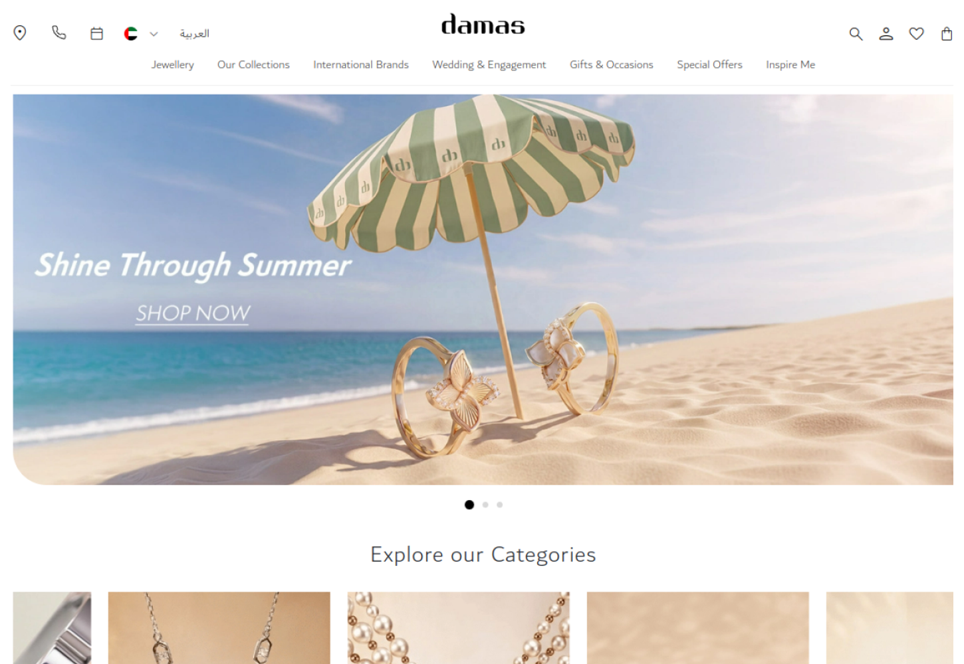
迪拜买家需求
企业 | Damas LLC / Damas Jewellery
国家 | 迪拜
网站 | https://www.dewa.gov.ae/
采购产品 | 高端珠宝首饰盒、项链盒、婚嫁套盒、品牌礼袋、节庆礼盒
简介 | 大马士珠宝是海湾地区历史较久的珠宝零售品牌之一，长期覆盖阿联酋及海湾多国市场，主营黄金珠宝、钻石首饰、婚嫁系列与节庆礼品，在线下门店与线上渠道均有布局，具备较强区域品牌认知度与零售影响力，服务中高端消费客群，并重视节庆陈列包装体验升级较强。
该买家已入驻AI慧展，欢迎展商注册预约现场洽谈，高效对接商机。

Slide 3

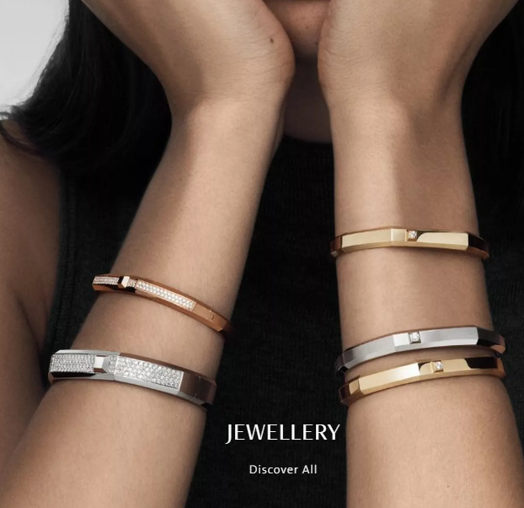
迪拜买家需求
企业 | Ahmed Seddiqi & Sons
国家 | 迪拜
网站 | https://www.seddiqi.com/
采购产品 | 漆木表盒、旅行表收纳盒、珠宝盒、皮革礼袋、品牌包装
简介 | 艾哈迈德赛迪奇父子公司是阿联酋最具代表性的高端钟表零售企业之一，创立历史悠久，代理与经营众多国际奢侈腕表及珠宝品牌，在迪拜及阿联酋高端消费市场影响力突出，并持续拓展精品零售、收藏服务与客户体验业务领域发展，具备较强高净值客群服务基础与口碑。
该买家已入驻AI慧展，欢迎展商注册预约现场洽谈，高效对接商机。

Slide 4

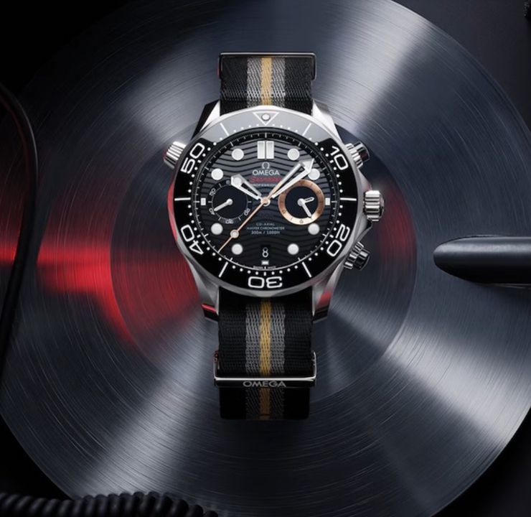
迪拜买家需求
企业 | Rivoli Group
国家 | 迪拜
网站 | https://www.rivoligroup.com/
采购产品 | 精品首饰盒、腕表盒、书写工具包装盒、企业礼赠包装、展示道具
简介 | 瑞沃利集团是中东知名奢侈生活方式零售集团，业务涵盖高级腕表、精品珠宝、书写工具、眼镜配饰与礼品等多个板块，代理和运营多个国际品牌，在海湾及周边市场拥有较广门店网络与成熟零售体系，面向中高端消费与礼赠需求客群，并具备跨品类运营整合优势能力强。
该买家已入驻AI慧展，欢迎展商注册预约现场洽谈，高效对接商机。

Slide 5
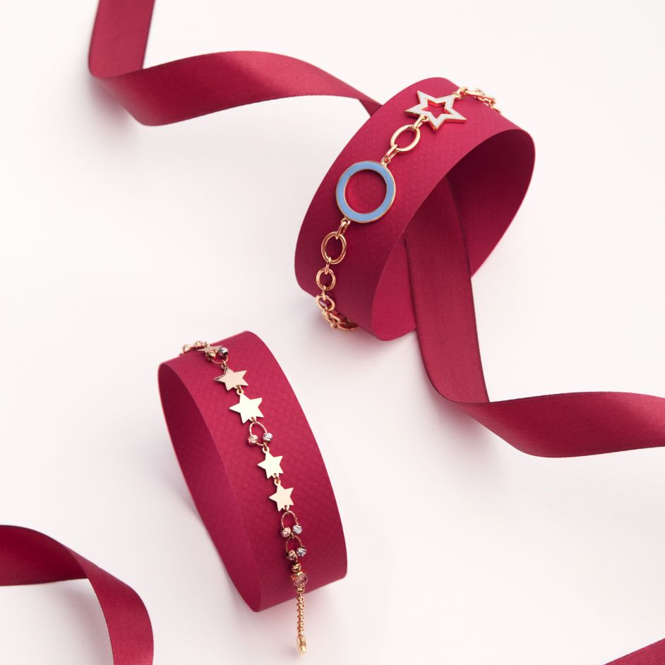

迪拜买家需求
企业 | L’azurde
国家 | 迪拜
网站 | https://www.lazurde.com/
采购产品 | 黄金首饰套盒、钻戒盒、婚嫁珠宝展示盒、套装盒、品牌礼袋
简介 | 拉祖尔德是中东地区具有代表性的珠宝品牌之一，专注黄金珠宝、钻石饰品、婚嫁系列与时尚首饰设计销售，并布局多品牌运营与区域零售网络，在沙特及周边阿拉伯市场拥有较高知名度，兼具设计研发、品牌推广与终端零售综合能力优势，市场覆盖与品牌辨识度较强高。
该买家已入驻AI慧展，欢迎展商注册预约现场洽谈，高效对接商机。

Slide 6

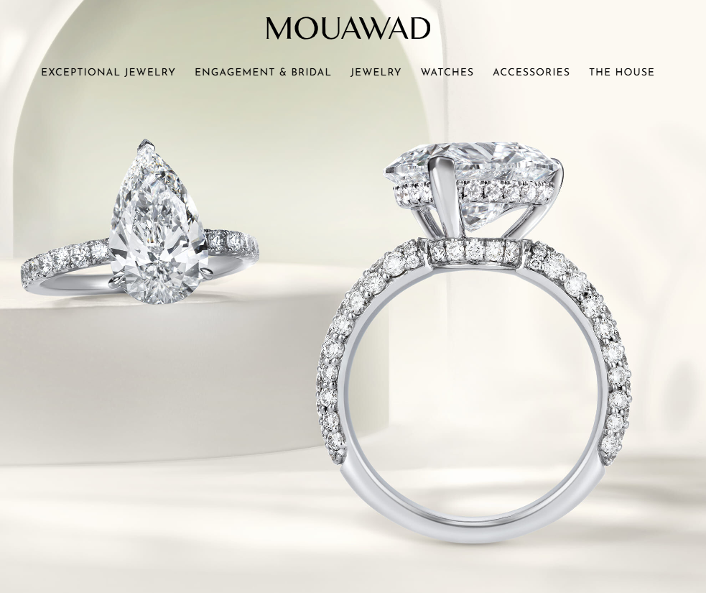
迪拜买家需求
企业 | Mouawad
国家 | 迪拜
网站 | https://www.mouawad.com/
采购产品 | 高端定制珠宝盒、LED展示盒、丝绒内衬盒、订婚戒盒、腕表包装
简介 | 穆阿瓦德是历史悠久的高级珠宝与腕表品牌，起源于十九世纪末，长期服务全球高净值客户，主营高级珠宝、订婚婚嫁系列、珍贵钻石、定制作品与奢华腕表，品牌以家族传承、稀有宝石资源和高端定制能力著称，在国际高珠领域影响力突出，并深受收藏及礼赠市场关注。
该买家已入驻AI慧展，欢迎展商注册预约现场洽谈，高效对接商机。

